Slide 1
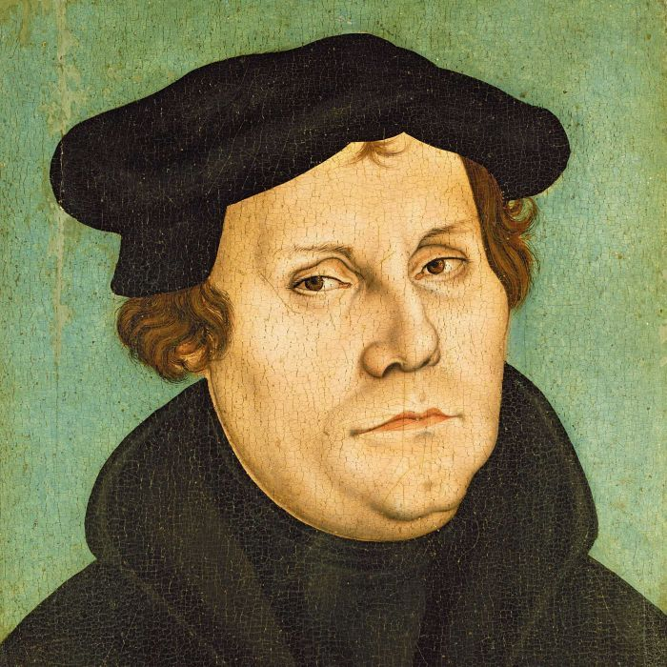
RIFORMA
E
CONTRORIFORMA

Slide 2
1517
“95 tesi” di Lutero
1521
Dieta di Worms
1534
“Atto di supremazia” di Enrico IV
1535
Inizio predicazione di Calvino a Ginevra
1545-63
Controriforma cattolica: Concilio di Trento

Slide 3
si chiedeva il rinnovamento della vita religiosa
Da secoli
eccessiva ricchezza della Chiesa, corruzione, nepotismo
la Chiesa non è attenta ai problemi del popolo
i sacerdoti sono ignoranti e amministrano male i sacramenti
il primato del papa contrasta con il potere dei nascenti Stati nazionali (la Francia, la Spagna, l’Inghilterra)

Slide 4
le tasse, come la “decima”
le INDULGENZE, ossia la concessione di una diminuzione della pena che l’anima (la propria o quella dei propri morti) deve scontare in Purgatorio; inizialmente si guadagnava tale sconto dopo la confessione e dopo aver compiuto alcune opere buone; in seguito, soprattutto con LEONE X che doveva raccogliere denaro per costruire la cupola di San Pietro, si scatenò una vera e propria VENDITA DELLE INDULGENZE

Slide 5
INTERESSI
MATERIALI
INTERESSI
SPIRITUALI

Slide 6
Il monaco agostiniano Martin Lutero
“Nessuno può essere giusto agli occhi di Dio: tutti gli uomini sono peccatori”
elabora la dottrina della «giustificazione» per sola fede
Però Dio ci “giustifica” se abbiamo FEDE
le BUONE AZIONI (i soldi tantomeno) non servono per ottenere la salvezza
DISGUSTATO DALLA VENDITA DELLE INDULGENZE

Slide 7
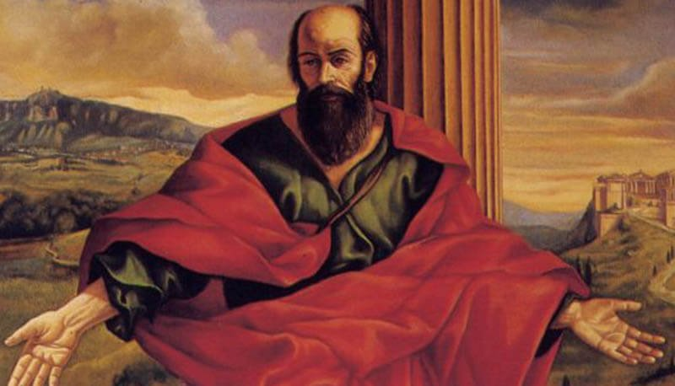
Nessuno può essere giusto agli occhi di Dio:
tutti gli uomini sono peccatori.
“Io so che in me […] non abita il bene;
c’è in me il desiderio del bene, ma non la capacità di attuarlo”
“Il giusto vive per la fede”
(Paolo di Tarso, Lettera ai Romani)

Slide 8
Il 31 ottobre 1517
AFFISSE ALLA PORTA DELLA CHIESA DI WITTEMBERG
95 Tesi
Inizio della RIFORMA PROTESTANTE
… dalla “protesta” dei principi tedeschi al tentativo di Carlo V di vietare la diffusione della nuova religione

Slide 9
Idee alla base delle 95 tesi
la natura umana non sa scegliere il bene da sola
negazione libero arbitrio
la salvezza eterna può venire solo da Dio
il Purgatorio non esiste
ogni uomo può leggere da solo i testi sacri, senza intermediari
ogni uomo è sacerdote (sacerdozio universale)
non servono le gerarchie ecclesiastiche
negazione del potere e dell’infallibilità del papa
la Madonna e i santi non sono oggetto di venerazione
la messa deve essere recitata in lingua locale
le Chiese devono essere prive di ornamenti

Slide 10
I principi fondamentali:
la GIUSTIFICAZIONE PER FEDE: solo la fede, dono di Dio, può salvare gli uomini, non le opere
il SACERDOZIO UNIVERSALE: i sacerdoti della Chiesa non servono a nulla; tutti i fedeli sono sacerdoti di se stessi
il LIBERO ESAME: non conta nulla quello che dice il papa, l’unica cosa che conta è ciò che è scritto nella Bibbia; ogni cristiano ha il diritto di leggere e interpretare liberamente le Sacre Scritture. Per questo Lutero traduce la Bibbia (scritta in latino) in tedesco.
tra i SACRAMENTI, sono riconosciuti solo il battesimo e la comunione

Slide 11
Nel 1520
INTIMÒ A LUTERO DI RITRATTARE LE SUE IDEE, PENA LA SCOMUNICA
papa Leone X
LUTERO SI RIFIUTÒ
nel 1521
il papa dichiarò Lutero e eretico e lo scomunicò
l’imperatore Carlo V
convocò la Dieta di Worms
Lutero si rifiutò ancora di ritrattare
Lutero fu condannato
nel castello di Federico il Saggio Lutero tradusse il Nuovo Testamento dal greco al tedesco
fu salvato da Federico il Saggio di Sassonia che lo ospitò nel suo castello

Slide 12
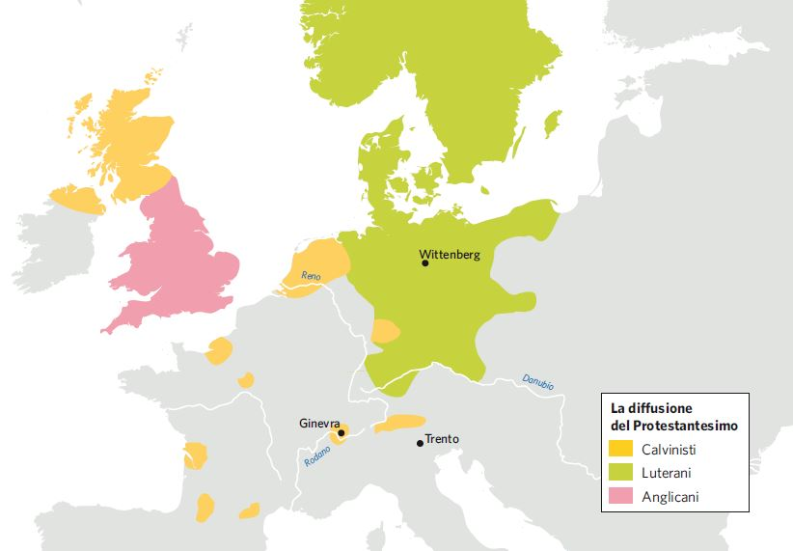
GRANDE SUCCESSO E DIFFUSIONE DELLE RELIGIONI PROTESTANTI

Slide 13
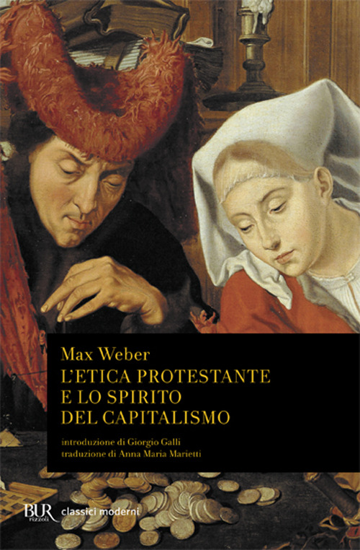
LA RIFORMA OLTRE I CONFINI TEDESCHI
In Svizzera
a Zurigo
Hulrich Zwingli
Giovanni Calvino
a Ginevra
elaborò il calvinismo
teoria della «predestinazione»
i segni della grazia divina si vedono nella vita quotidiana
il lavoro ha lo stesso valore della preghiera
il successo economico è segno della benevolenza di Dio
ogni uomo è destinato dalla nascita alla salvezza o alla dannazione
fede, capacità di rispettare i comandamenti…

Slide 14
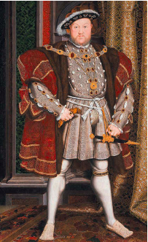
In Inghilterra
Re Enrico VIII Tudor
aveva sposato Caterina d’Aragona
decise di sposare Anna Bolena
non avevano avuto figli maschi
chiese al papa di annullare il precedente matrimonio
papa Clemente VII si rifiutò
Enrico VIII si proclamò unico capo della Chiesa d’Inghilterra
Nel 1534
con l’Atto di Supremazia

